Slide 1
*XML Parsing
- XML node를 찾고, node 사이의 값을 얻는 것.
사용법)
1.Builder 생성
SAXBuilder sb=new SAXBuilder();
2.XML과 연결하여 Document클래스를 사용하여 객체로 얻는다.
Document doc=sb.build(new File(“절대경로”)); //Local 컴퓨터에 존재하는 XML
Document doc=sb.build(new URL(“URL”)); //Web Server에 존재하는 XML얻기
3.최상위 부모 노드를 얻기.
Element rootNode=doc.getRootElement();
4.자식노드얻기
-자식노드가 하나인 경우
Element subNode=rootNode.getChild(“노드명”);
-자식노드가 여러 개인 경우
List<Element> subNodes=rootNode.getChildren(“노드명”);
<test>값</test>
값
local => File class 사용, => 프로그램의 환경설정용으로 사용
Web => URL class 사용 => 데이터를 얻기 위해서 사용

Slide 2
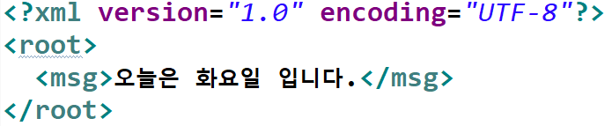
-자식노드가 하나인 경우 값 얻기(parsing)
subNode.getName()
subNode.getText();
-자식노드가 여러 개인 경우 값 얻기
Element subNode=null;
for( int i=0 ; i < subNodes.size(); i++){
subNode=subNodes.get(i);
if(“노드명”.equals(subNode.getName()){
subNode.getText();// parsing
}
}
필요한 노드에 대해서만
Parsing하여 값을 얻는다.
SAXBuilder sb=new SAXBuiler();
//local
Document doc=sb.build(new File(“e:/dev/…/hello.xml”));
//최상위 부모노드 얻기
Element rootNode=doc.getRootElement();
//자식 노드 얻기
Element msgNode=rootNode.getChild(“msg”);
//노드 명
String nodeName=msgNode.getName();
//노드 값
String nodeValue=msgNode.getValue();
hello.xml

Slide 3
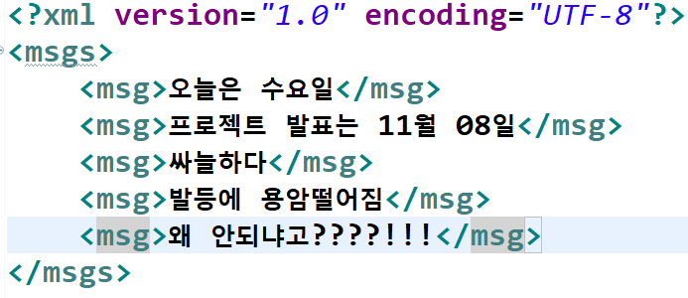
//1. 빌더 생성
SAXBuilder sb=new SAXBuiler();
//XML에 접근
Document doc=sb.build(new File(“e:/dev/…/test.xml”));
//최상위 부모노드 얻기
Element rootNode=doc.getRootElement(); //msgs
//자식 노드들 얻기
List<Element> msgNodes=rootNode.getChildren(“msg”);
Element msgNode=null;
//자식노드의 수만큼 반복 시킨다.
for( int i=0 ; i < msgNodes.size(); i++ ){
msgNode=msgNodes.get(i);
//노드 명
String nodeName=msgNode.getName();
//노드 값
String nodeValue=msgNode.getValue();
}
test.xml
Element
Element
Element
Element

Slide 4
*속성(attribute)이 있는 XML생성
<노드명 속성명=“값” 속성명=“값”.. >
사용법)
1. 속성을 가질 노드 생성)
Element node=new Element(“노드명”);
node.setText(“값”);
2.속성을 생성
Attribute attr=new Attribute(“속성명”,”속성값”);
3.속성을 노드에 추가
node.setAttribute( attr );
<persons>
<person gender=“남” age=“25”>
<name lastName=“임”>태균</name>
</person>
<person gender=“여” age=“25”>
<name lastName=“김”>다영</name>
</person>
</persons>
속성 하나는 Attribute 클래스로 만든다.
<노드명/>
<노드명> 값 </노드명>
<노드명 속성명=“속성값”> 값 </노드명>

Slide 5
*속성 Parsing
Attribute 클래스를 사용
노드: <test temp=“a” temp2=“b”>값</test>
사용법)
1.노드 얻기
자식노드가 하나일 때
Element 노드명=부모노드객체.getChild(“자식노드명”);
자식노드가 여러 개 일때
List<Element> 노드들=부모노드객체.getChildren();
2. 속성얻기
Attribute attr=노드명.getAttribute(“속성명”);
3.속성명
attr.getName()
4.속성값
attr.getValue()

Slide 6
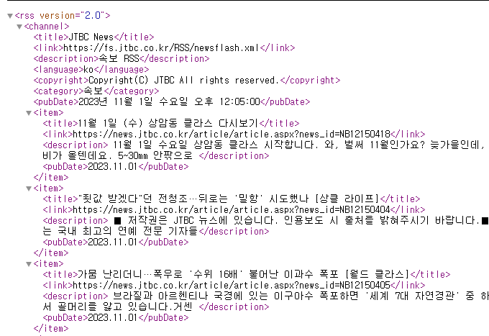
최상위 부모노드
rss의 자식노드
Element rssNode=doc.getRootElement();
Element channelNode=rssNode.getChild(“channel”);
List<Element> itemNodes=channelNode.getChildren(“item”);
Element titleNode=null;
Element linkNode=null;
Element descriptionNode=null;
Element pubDateNode=null;
for( Element itemNode : itemNodes ){
titleNode=itemNode.getChild(“item”);
linkNode=null =itemNode.getChild(“link”);
descriptionNode=itemNode.getChild(“description”);
pubDateNode=itemNode.getChild(“pubDate”);
//parsing
titleNode.getValue();
.
.
뉴스의 정보를
제공하는 노드 (유일)
뉴스노드

